Slide 1

YourDay

Slide 2
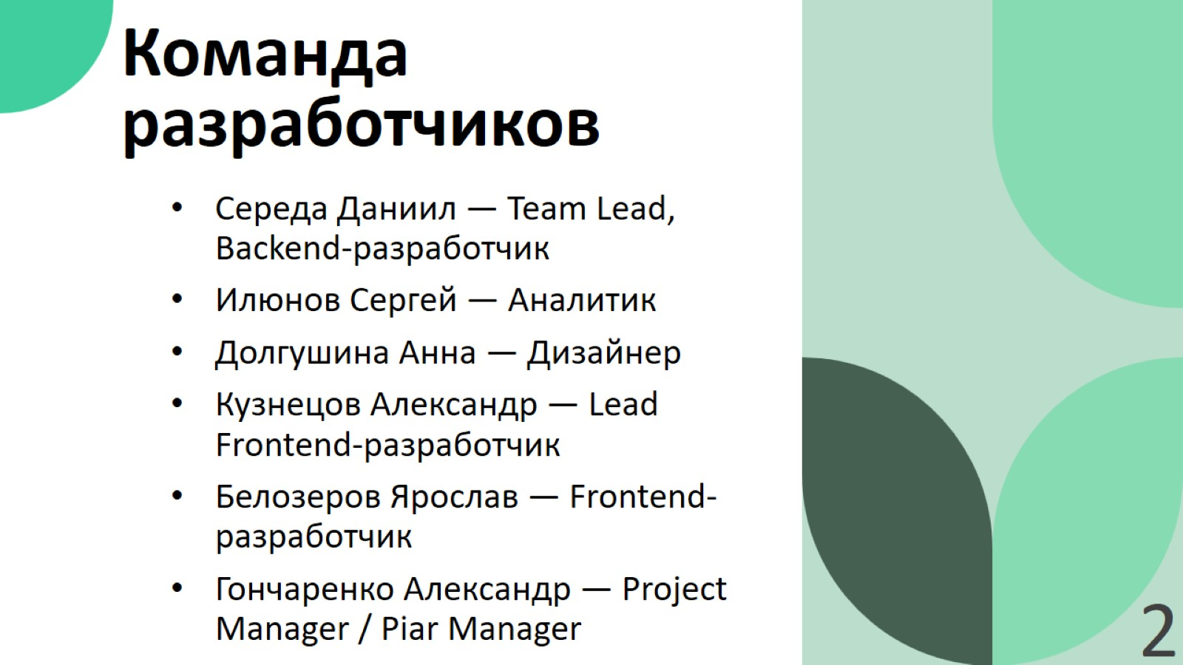
Команда разработчиков

Slide 3
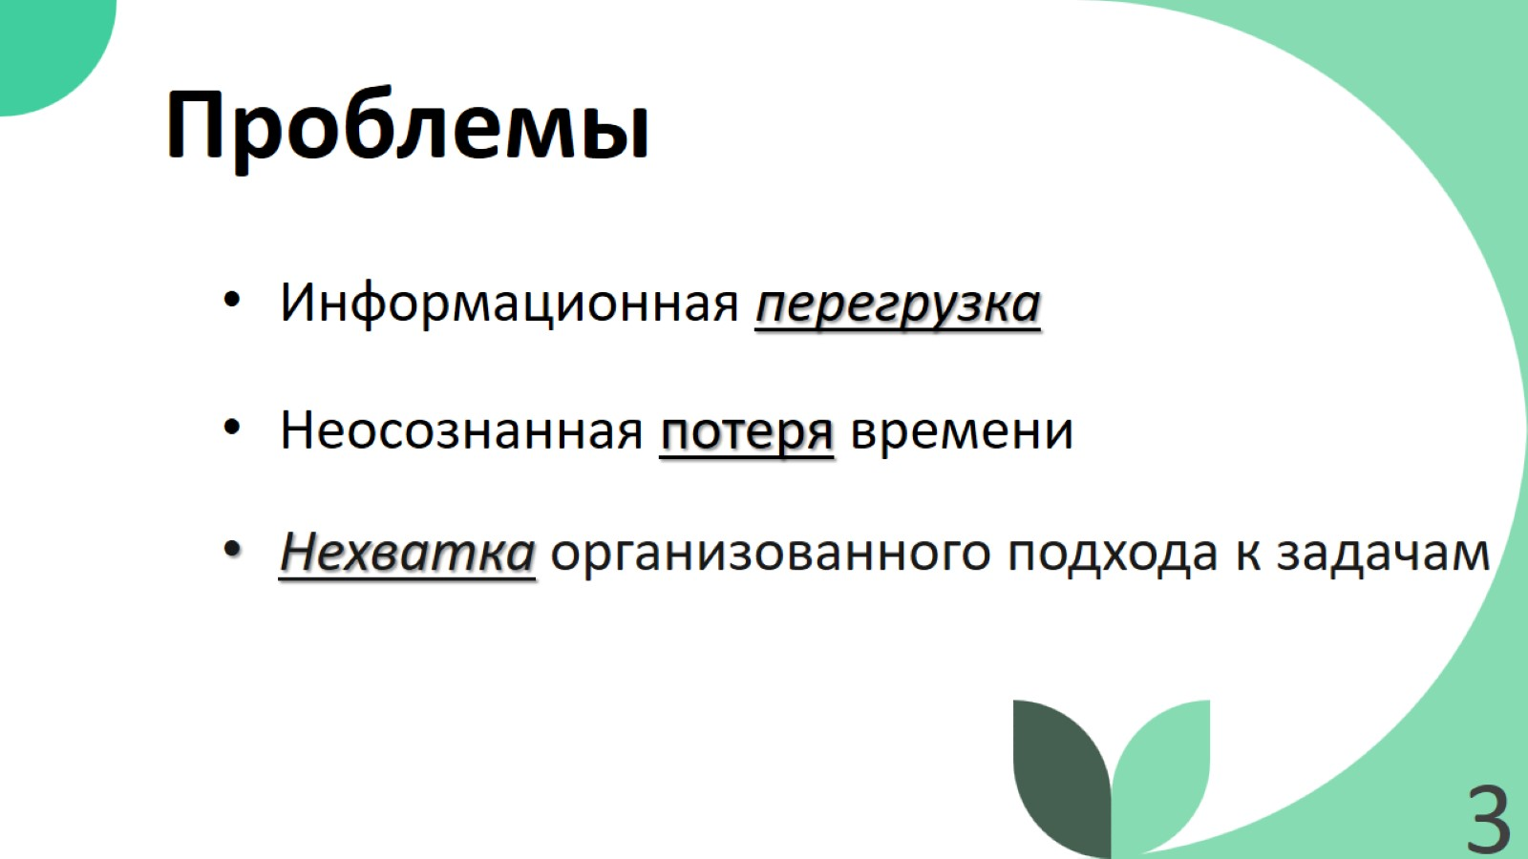
Проблемы

Slide 4
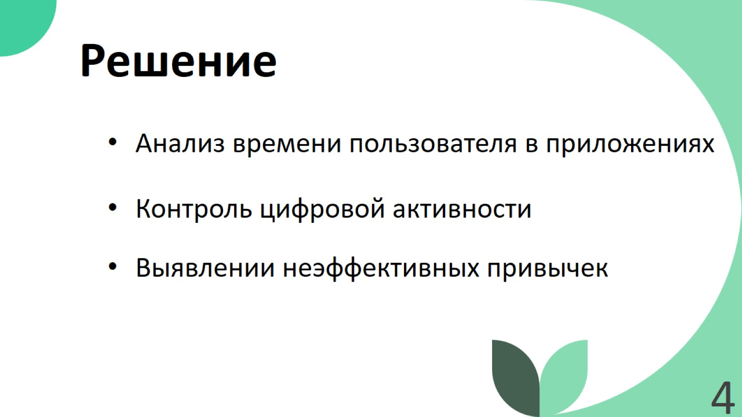
Решение

Slide 5
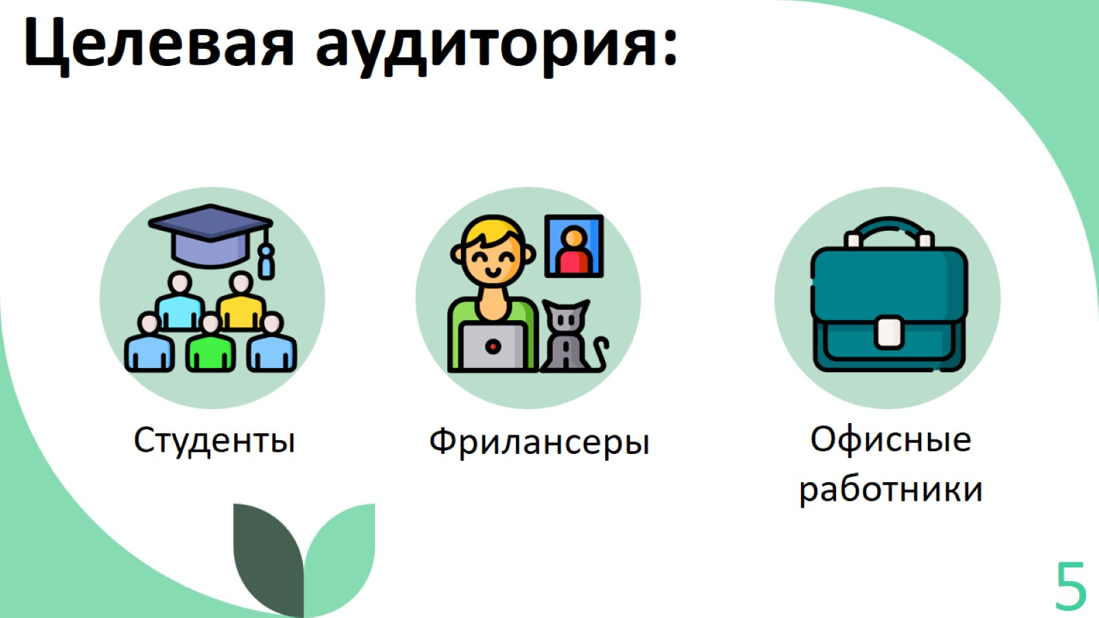
Целевая аудитория:

Slide 6
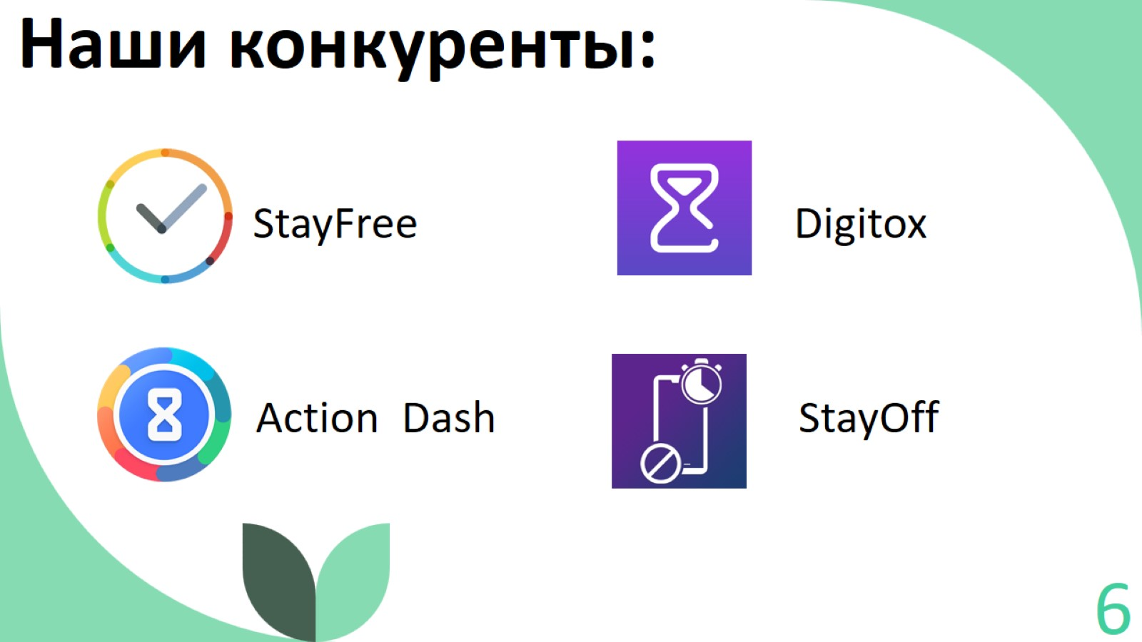
Наши конкуренты:

Slide 7
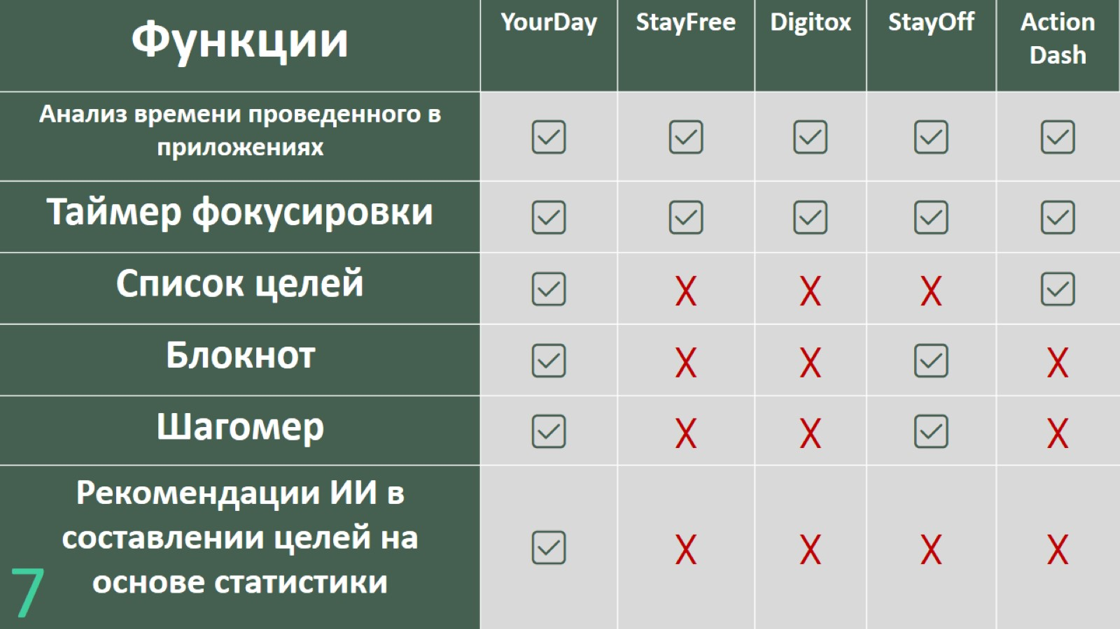

Slide 8

Страница со статистикой

Slide 9

Страница с блокнотом

Slide 10
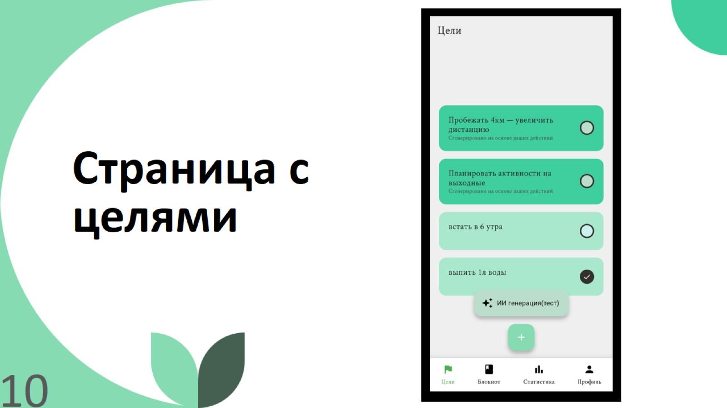

Slide 11

Стек технологий:

Slide 12
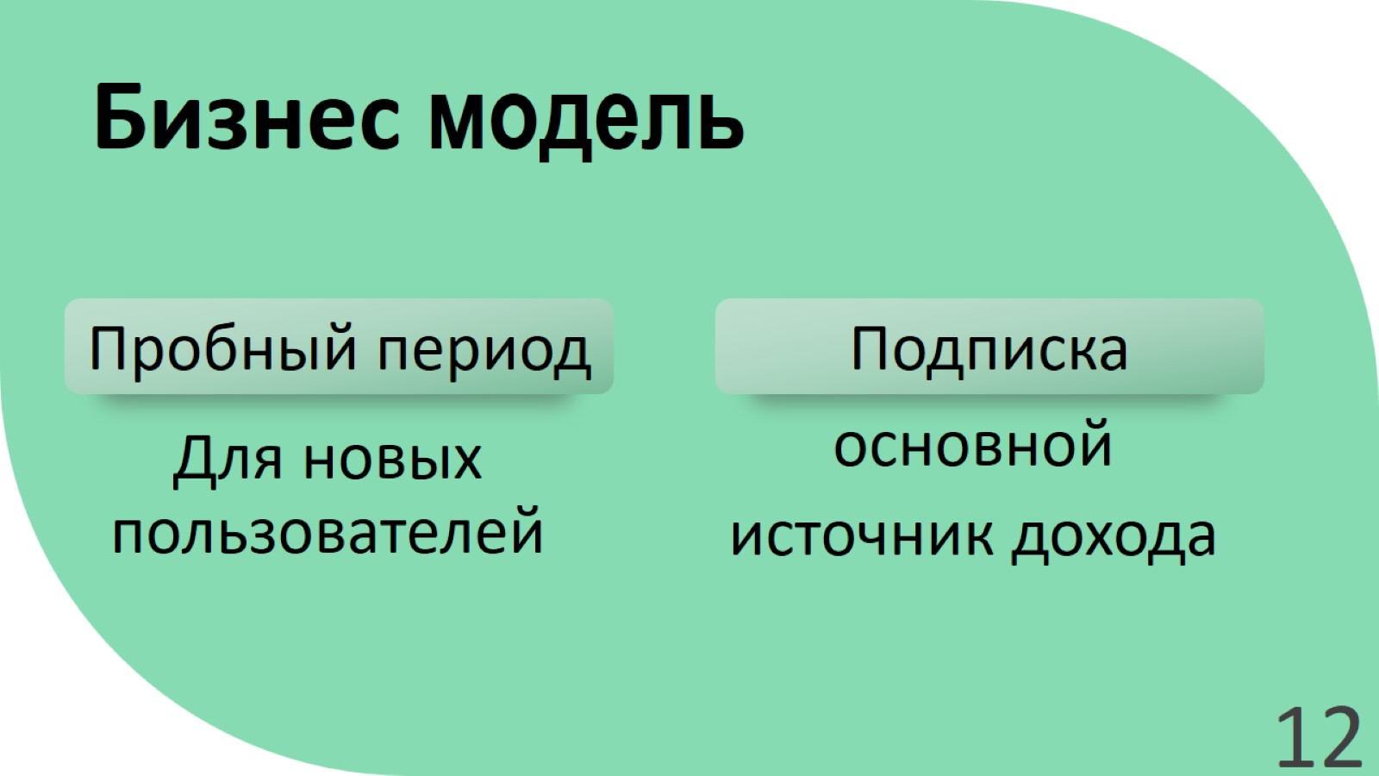
Бизнес модель

Slide 13
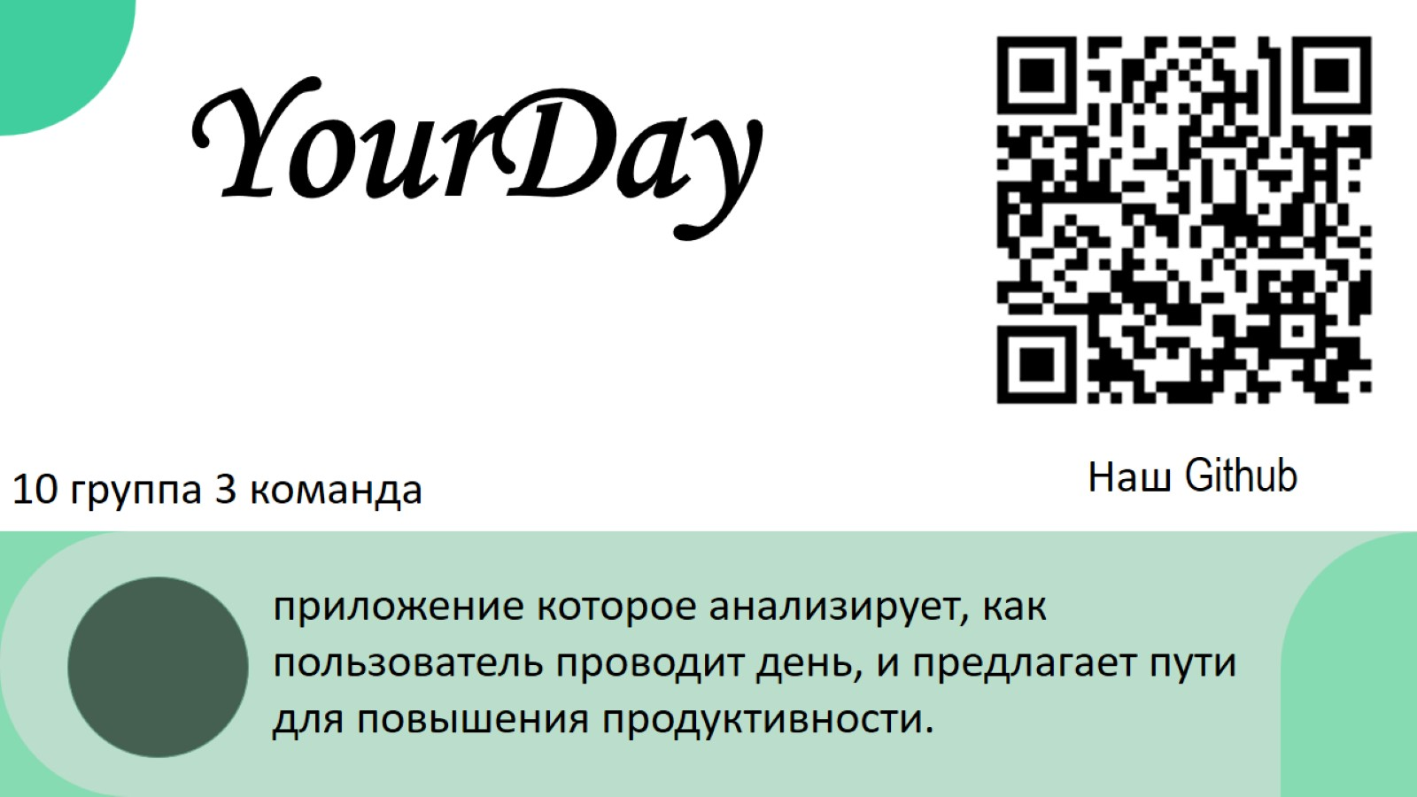
YourDay

